Slide 1

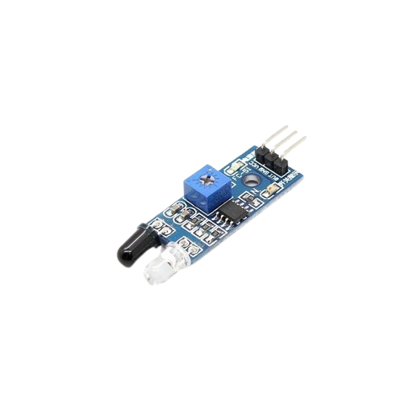
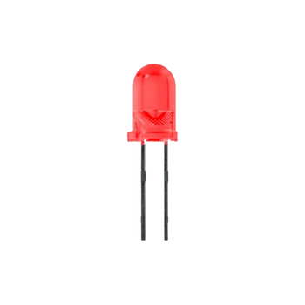
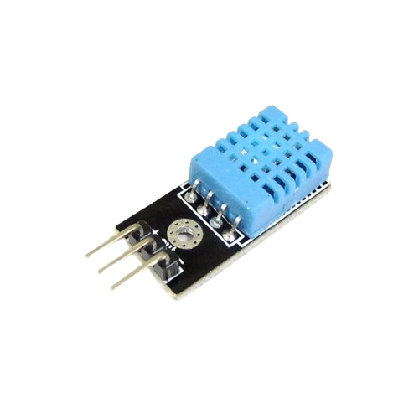
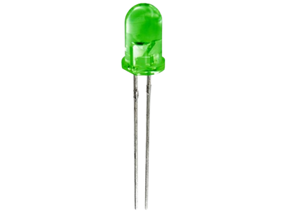
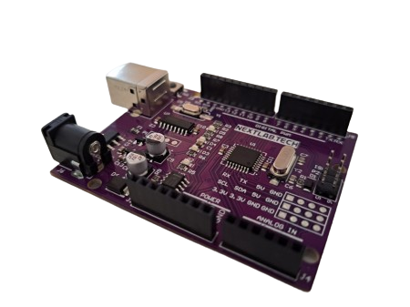
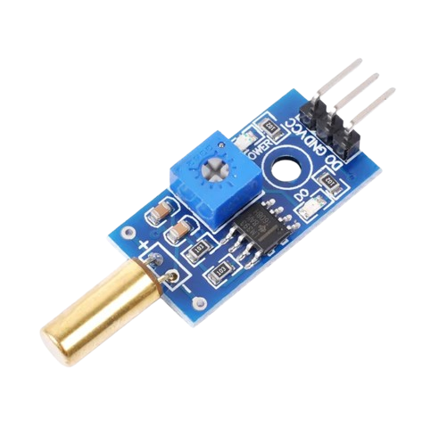
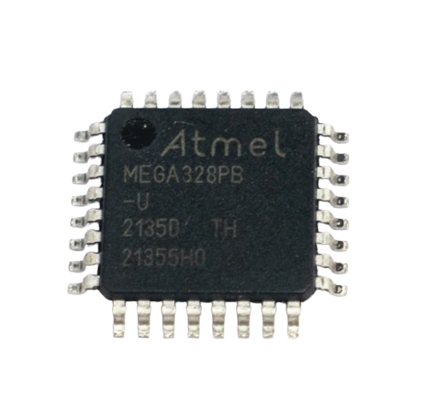
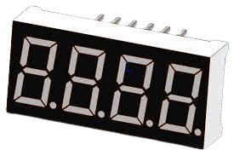
SISTEM DE MONITORIZARE PENTRU INTERIORUL UNUI AUTOVEHICUL
UNGUREANU ALBERT-GABRIEL
AUTOMATICĂ ȘI CALCULATOARE
UNSTPB

Slide 2
Plăcuța NextLab
CH340 & AtMega328PB
12 Digital I/O pins
6 Analog I/O pins
16 MHz
1

Slide 3
ATMEGA328PB
32KBytes Flash program memory
2KBytes Internal SRAM
5 Timers/Counters (8/16bits)
24PCINT pins
2

Slide 4
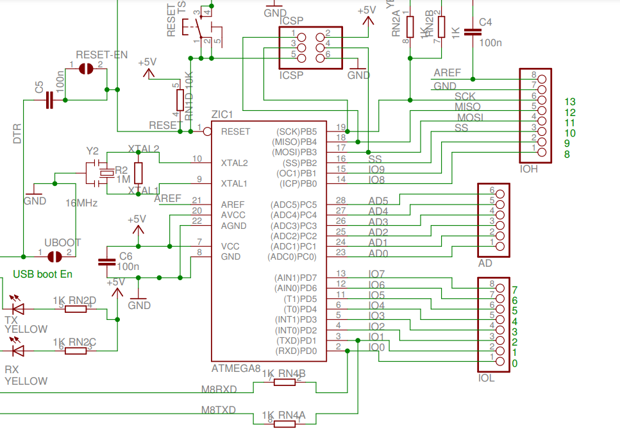
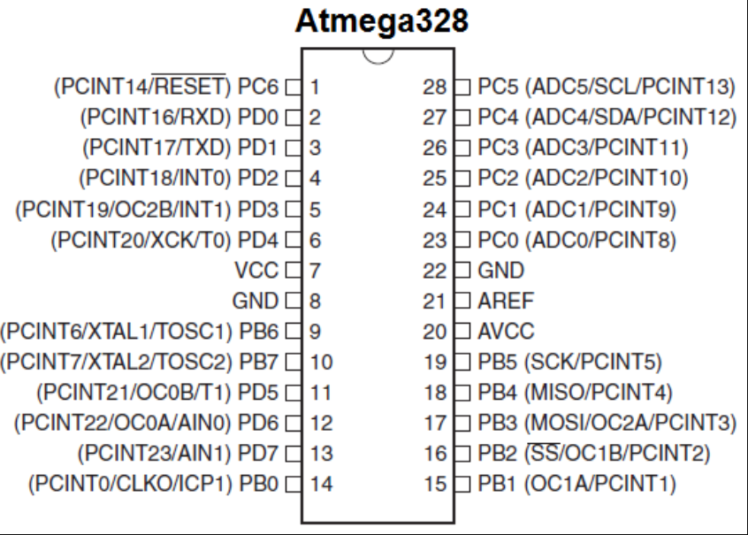
3

Slide 5
Componente utilizate
DHT11
Senzor IR
SW-520D
7SEG-DISPLAY
măsurarea temperaturii și a umidității
detecția prezenței utilizatorului
detecția unui posibil impact
afișarea informațiilor utile
4

Slide 6
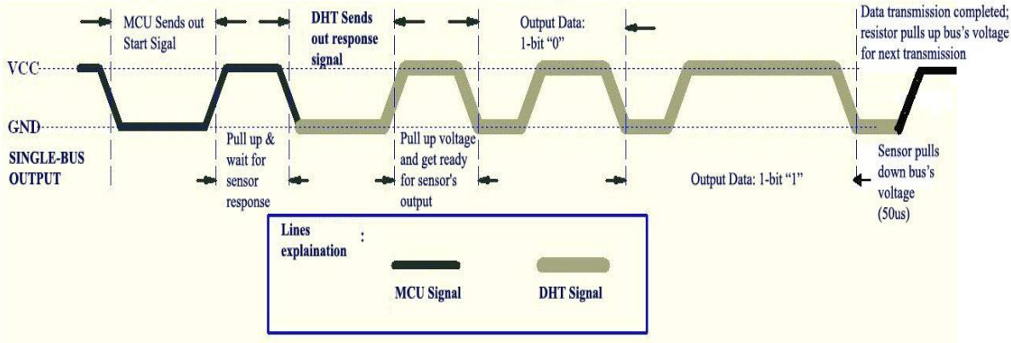
DHT11
Senzor digital
One Wire Interface
5

Slide 7
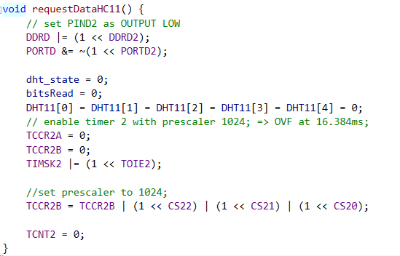
DHT11
6

Slide 8
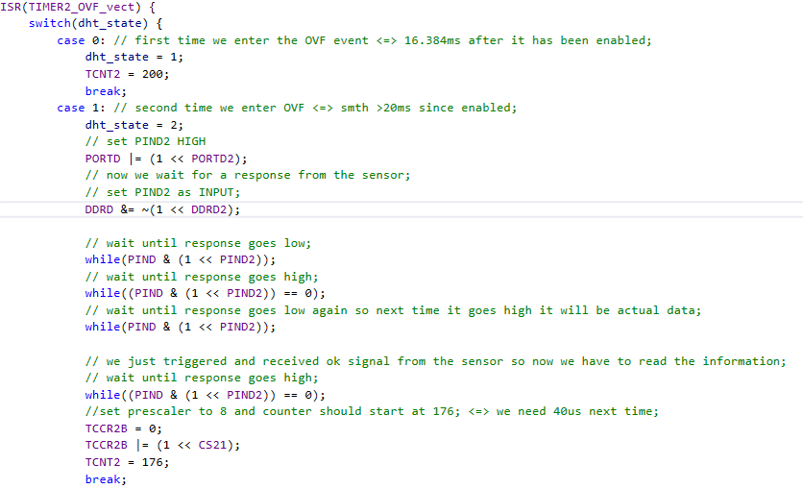
DHT11
7

Slide 9
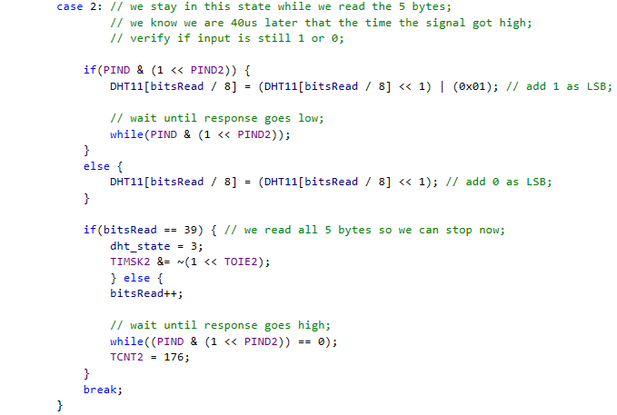
DHT11
8

Slide 10
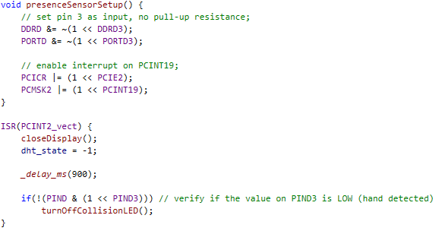
Senzor IR
Senzor digital
PIN 3 - PCINT19
9

Slide 11
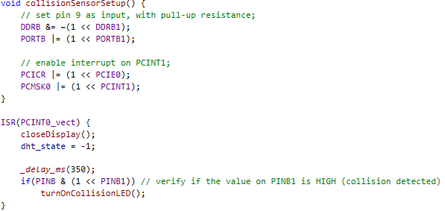
SW-520D
Senzor digital
PIN 9 - PCINT1
10

Slide 12
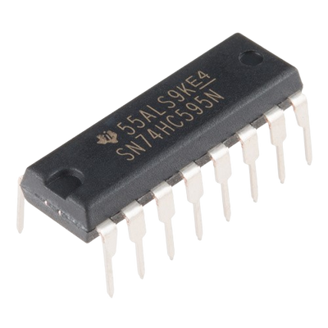
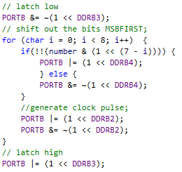
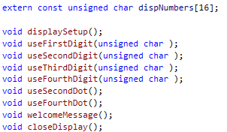
Display 7 segmente
11

Slide 13
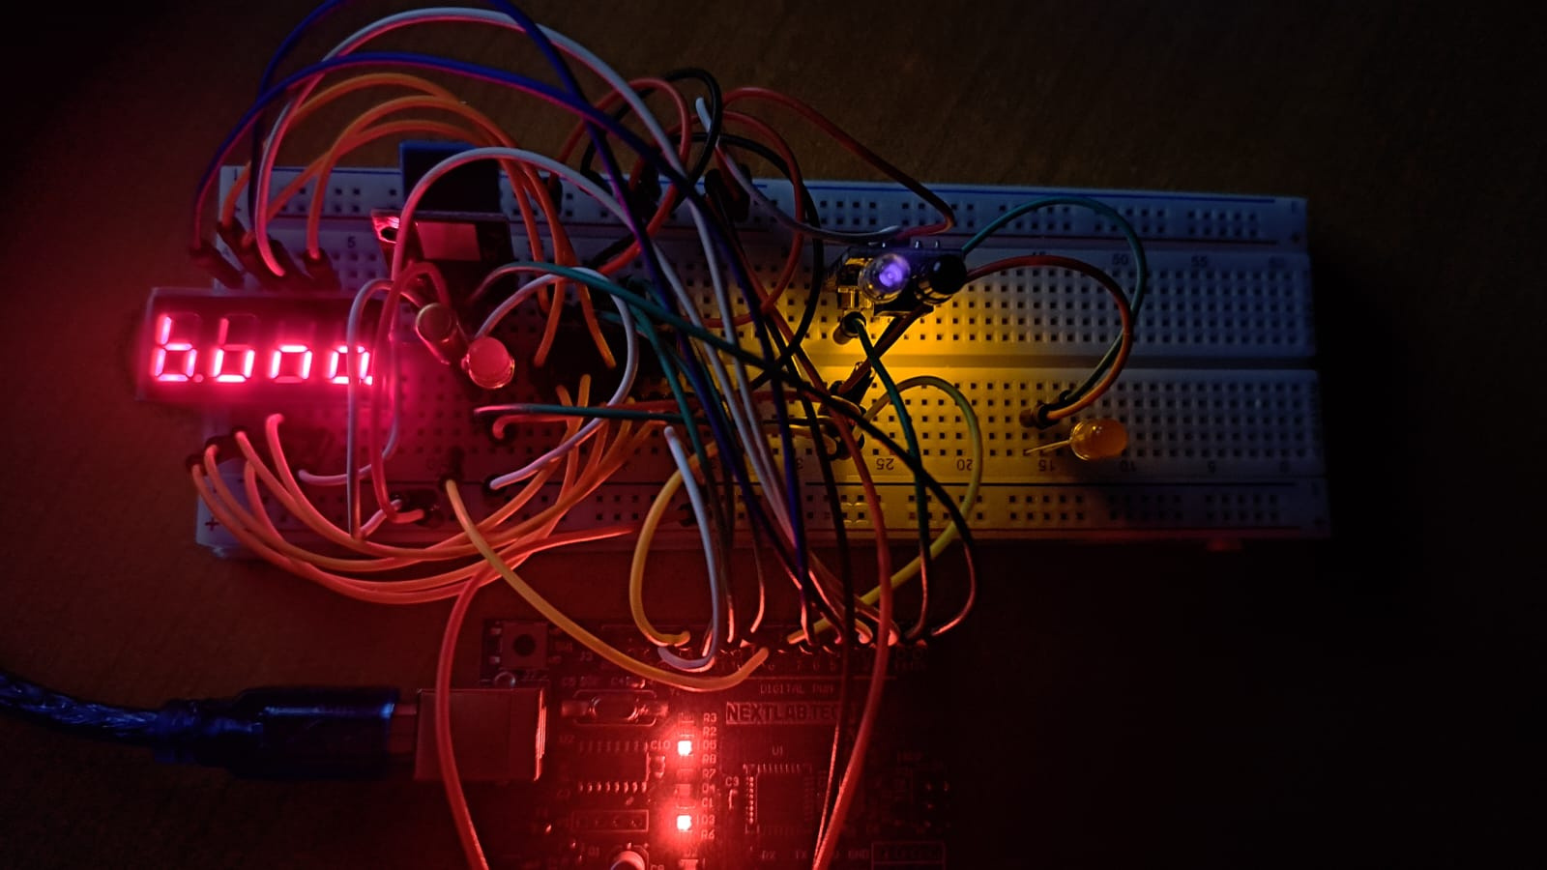
12

Slide 14
Resurse
ATMEGA328PB - Datasheet
Arduino UNO - Reference Design
ATMEGA328 PinOut
DHT11 - Datasheet
Curs NextLab
13

Slide 15

Întrebări?
14

